Slide 1

Здоровье – в твоих руках
Работу выполнили:
учащиеся 10 «А» класса МБОУ СОШ №7 г. Балаково
Абрамчук Виталий
Манукян Норайр
Школа № 7

Slide 2

Здоровье - это такое состояние организма, при котором он и все его органы могут выполнять свое предназначение. Для сохранения здоровья необходимо заниматься спортом и закаляться, делать зарядку и чаще бывать на свежем воздухе.
Что такое здоровье?

Slide 3
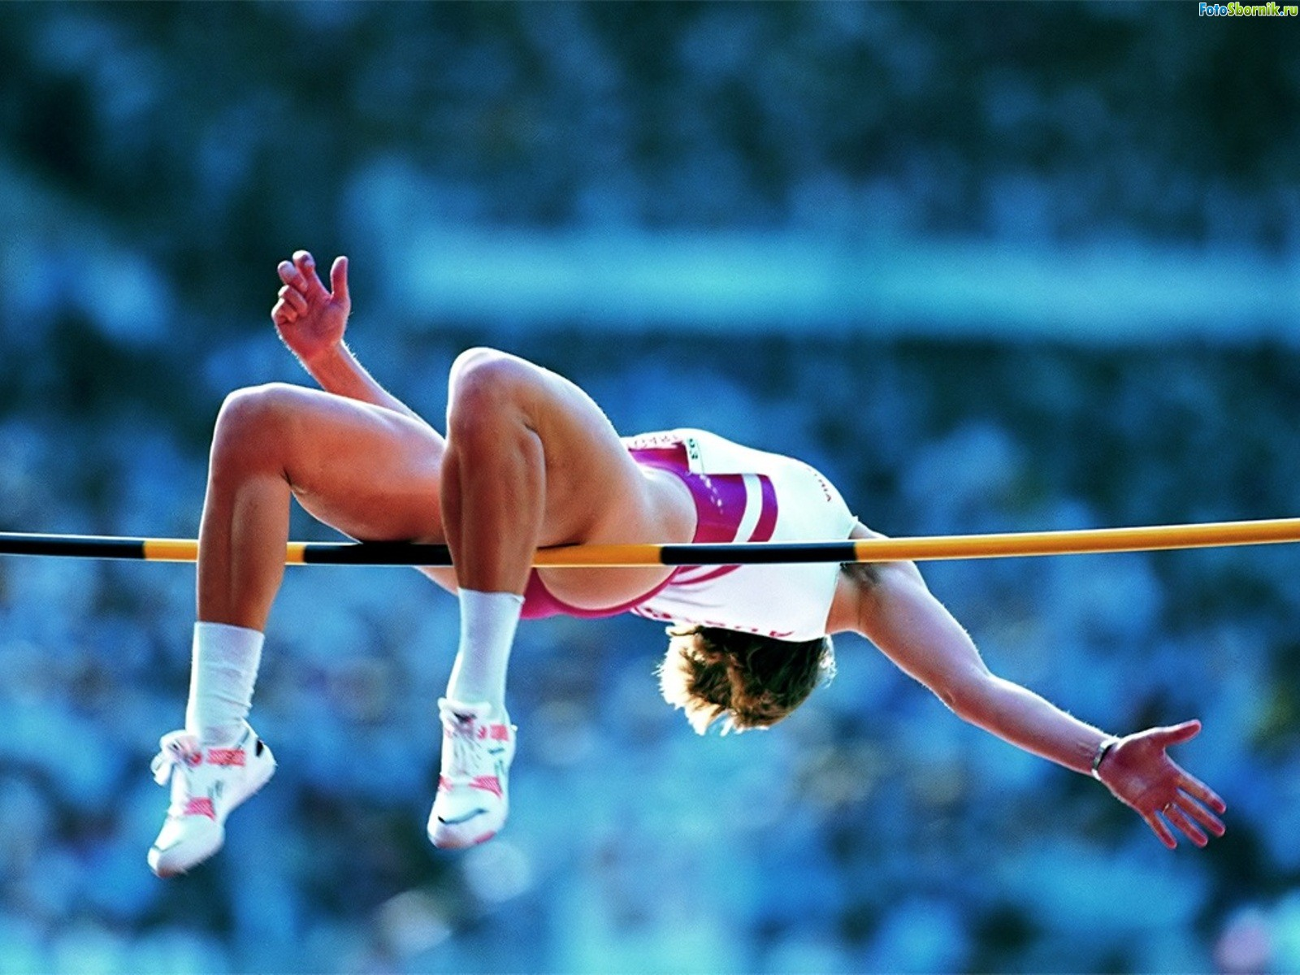
В формировании уровня здоровья большую роль играют так называемые "факторы риска". Фактор риска - дополнительное неблагоприятное воздействие на организм, повышающее вероятность возникновения заболевания или смерти.
Здоровье – величайший дар природы

Slide 4

Образ жизни;
Биологические;
Состояние окружающей среды;
Объем и качество медицинской помощи.
Факторы, влияющие на здоровье:

Slide 5

На здоровье человека в современных условиях играют факторы образа жизни, на них приходится более 50%. С образом жизни связывают такие понятия, как уровень жизни, качество жизни, стиль жизни, уклад жизни.
Образ жизни

Slide 6

Курение
Неправильное питание
Алкоголь
Вредные условия труда
Стрессы
Гиподинамия
Наркотики
Негативно влияющие факторы

Slide 7

Из приведенных данных можно сделать важный вывод: главным направлением усилий по сохранению и укреплению здоровья человека является улучшение образа жизни и состояния окружающей среды.
Здоровье – бесценно

Slide 8

Занятия спортом необходимы для того чтобы укрепить здоровье, усилить сердце, контролировать повышенное кровяное давление. Упражнения, выполняемые регулярно, способствуют рассасыванию потенциально опасных тромбов в крови, замедляют процеcc старения организма.
Спорт - это жизнь

Slide 9
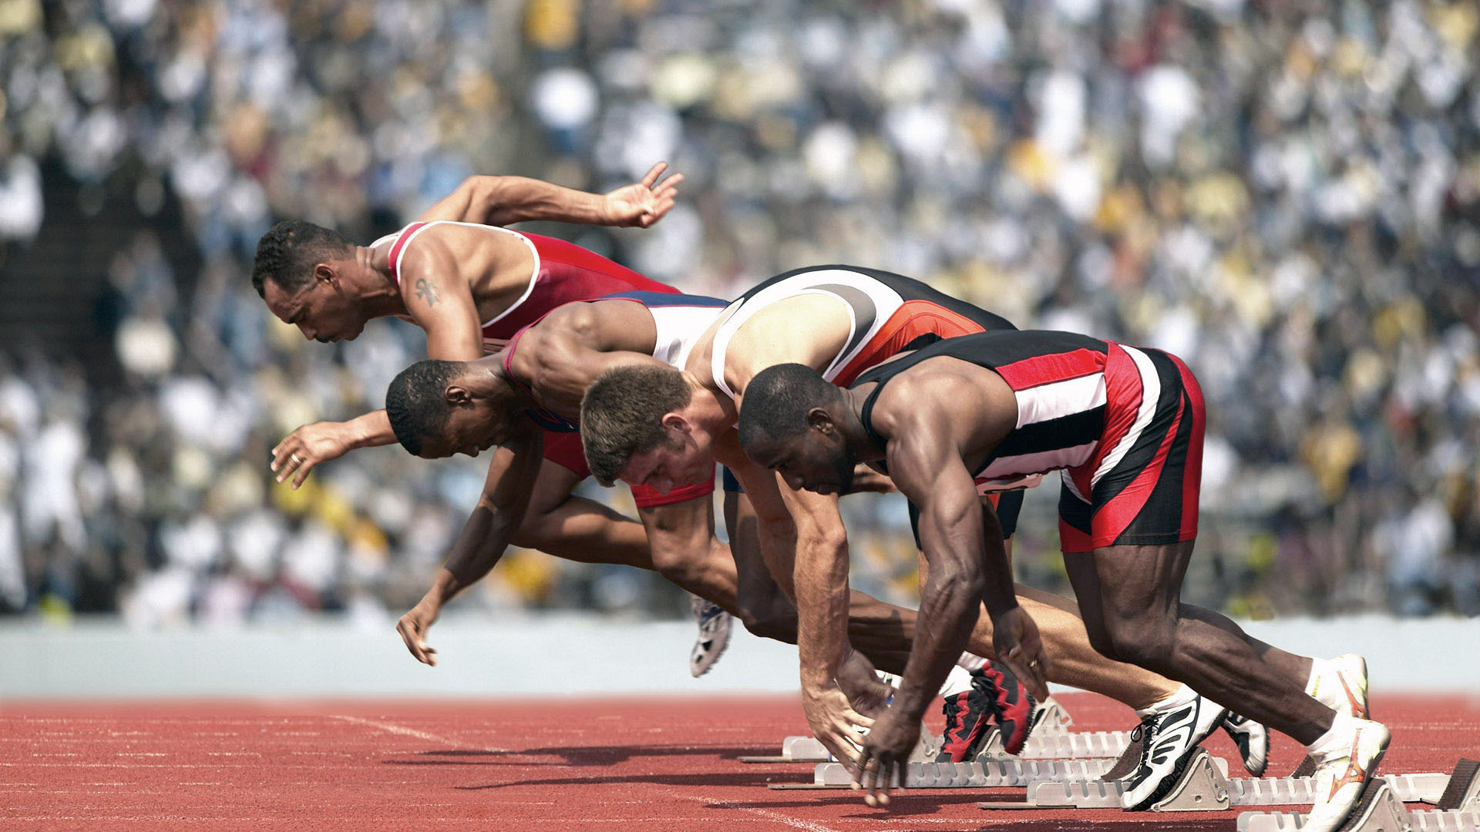
Помни, что начать заниматься спортом и даже принять участие в соревнованиях не поздно в любом возрасте, независимо от состояния здоровья.
Заключение

Slide 10

Источники:
http://doktormoroz.ru/novosti/kak-sohranit-zdorove/
http://aleksanman.narod.ru/
http://lib.sportedu.ru/press/tpfk/1996N4/p49-54.htm
http://ru.wikipedia.org/wiki/%C7%E4%EE%F0%EE%E2%FC%E5

Slide 11

Спасибо
За
Внимание

